Slide 1
VICERRECTORADO DE INVESTIGACIÓN INNOVACIÓN Y TRANSFERENCIA DE TECNOLOGÍA
DEPARTAMENTO DE CIENCIAS HUMANAS Y SOCIALES
CENTRO DE POSTGRADO
MAESTRÍA EN DOCENCIA UNIVERSITARIA XX
TEMA: “Relación entre la inteligencia lingüística y el rendimiento académico de los estudiantes del sexto semestre de la asignatura de Biomecánica de la Carrera de Pedagogía de la Actividad Física y Deporte de la Universidad de las Fuerzas Armadas ESPE durante el período académico 2019 - 2020”
AUTORA: CUASAPAZ HERNANDEZ SHEERLEY T
SANGOLQUÍ
2021

Slide 2
Contenido
Introducción
1. Planteamiento del problema
2. Marco teórico
3. Metodología de investigación
4. Análisis estadístico e interpretación de resultados
5. Conclusiones y recomendaciones

Slide 3
INTRODUCCIÓN
INTELIGENCIA LINGÜÍSTICA
RENDIMIENTO ACADEMICO
levantamiento de información primaria,
análisis bibliográfico investigación de campo
Guía de Estrategias Metodológicas que refuerzan la inteligencia lingüística de los estudiantes.
demostrar si existe relación entre la inteligencia lingüística y el rendimiento académico

Slide 4
PLANTEAMIENTO DEL PROBLEMA
diferentes potencialidades cognitivas técnicas pedagógicas
no desarrollan en las aulas la inteligencia lingüista
¿Cómo se relaciona la inteligencia lingüística con el rendimiento académico de los estudiantes de sexto nivel de la asignatura de biomecánica de la actividad física y deporte de la carrera Pedagogía de la Actividad Física y Deporte de la Universidad de Las Fuerzas Armadas ESPE campus matriz durante el primer semestre del periodo académico 2019?
VARIABLE DEPENDIENTE
VARIABLE INDEPENDIENTE
RENDIMIENTO ACADEMICO
INTELIGENCIA LINGUISTICA

Slide 5
JUSTIFICACIÓN
habilidad para combinar palabras entre sí y expresarlas mediante el lenguaje,
la capacidad para transmitir conocimiento a través del leguaje, las expresiones orales y escritas
Beneficiarios
mejorar la capacidad de comunicación, transmisión de ideas y conocimientos así como también técnicas de aprendizaje que potencien las habilidades, destrezas y actitudes

Slide 6
OBJETIVOS
GENERAL
Determinar la relación entre la inteligencia lingüística y el rendimiento académico de los estudiantes de la carrera de Pedagogía de la Actividad Física y Deporte de la Universidad de las Fuerzas Armadas ESPE campus matriz durante el sexto semestre período académico 2019..

Slide 7
ESPECÍFICOS
Establecer la relación de la inteligencia lingüística y el rendimiento académico de los estudiantes de sexto nivel de la asignatura de biomecánica
Determinar el nivel de desarrollo de la inteligencia lingüística de los estudiantes de sexto semestre de Biomecánica .
Identificar el nivel de conocimiento sobre la inteligencia lingüística de los docentes y los estudiantes .
Estimar el nivel de la aplicación de estrategias metodológicas que desarrollen la inteligencia lingüística.

Slide 8
MARCO TEÓRICO

Slide 9
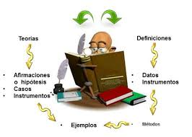
Leonardo Barón Birchenall Oliver Müller (2014) analiza la teoría lingüística propuesta por Noam Chomsky a partir del año 1956, hasta el año 2014
José Ignacio Galparsoro (2007), realiza una revisión bibliográfica a la filosofía planteada por Pinker (1994),
Castro Yáñez, Mathiesen de Gregori, Mardones, Merino Escobar, & Navarro Saldaña (2012) sobre las habilidades linguísticas y rendimiento académico

Slide 10
METODOLOGÍA

Slide 11
METODOLOGÍA
Tipo y diseño de investigación
Enfoques de investigación
Descriptiva- Correlacional
Cualitativo
Transversal – de campo
Cuantitativo

Slide 12
METODOLOGÍA
Técnicas de investigación
Instrumentos de recolección de datos
Población y muestra
Encuesta
Cuestionario
21 estudiantes
Guía para entrevista
Entrevista
Ficha de observación
Observación
Registro de notas

Slide 13
ANÁLISIS E
INTERPRETACIÓN DE
RESULTADOS

Slide 14
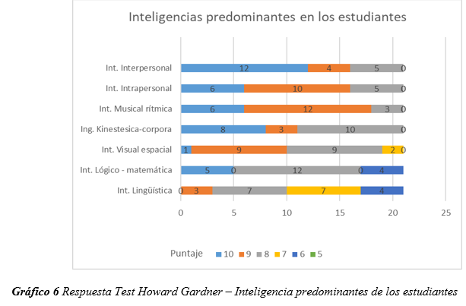
Resultados y Análisis descriptivo del Inventario de Inteligencias Múltiples de Howard Gardner
uso limitado de lenguaje de manera ordenada y estructurada
buena escritura y ortografía en los trabajos presentados
lectura ,habla y escucha adecuados no se dieron con frecuencia durante los parciales y durante la observación realiza en clases virtuales
OE 2: Determinar el nivel de desarrollo de la inteligencia lingüística

Slide 15
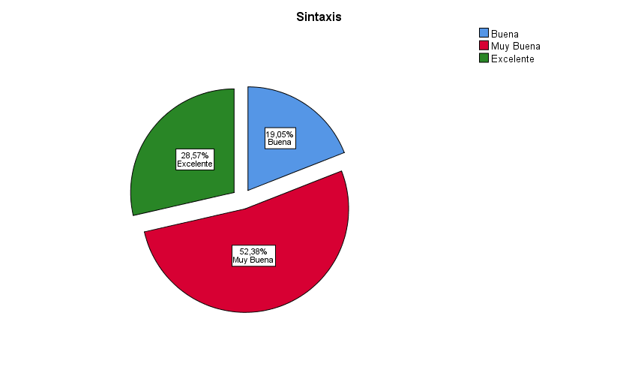
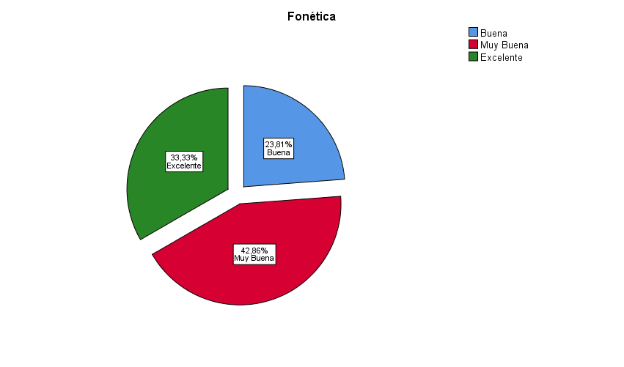
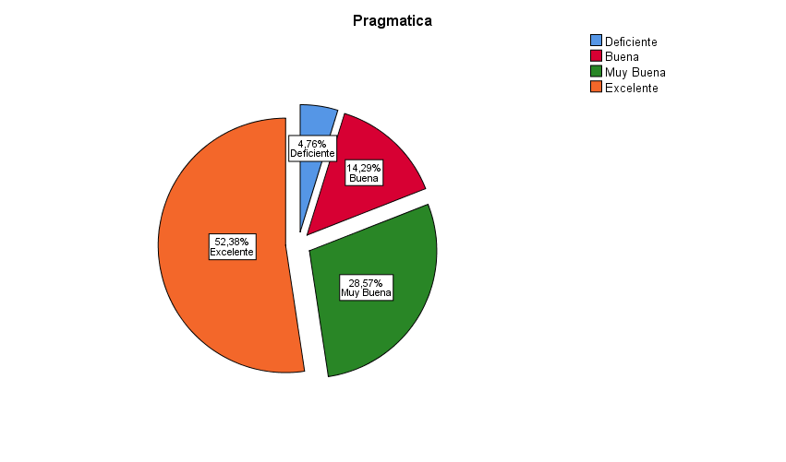
RESULTADOS Y ANÁLISIS DESCRIPTIVO FICHA DE OBSERVACIÓN
Se verificó que el estudiante mientras se expresaba sobre el tema propuesto, guarde relación con el contexto de la idea que tuvo que desarrollar,
OE 3: Identificar el nivel de conocimiento sobre la inteligencia lingüística.

Slide 16
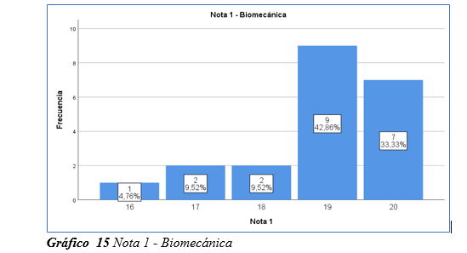
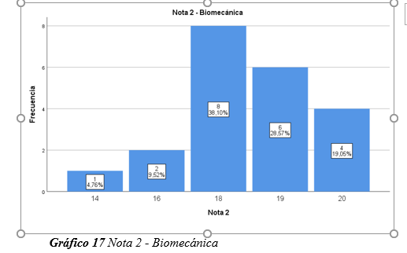
ANÁLISIS DESCRIPTIVO REGISTRO NOTAS DOCENTE
OE 1: Establecer la relación de la inteligencia lingüística y el rendimiento académico
la inteligencia lingüística-verbal es prestar atención lo cual le permitiría al estudiante aprender y desde el análisis no tener que estudiar sino simplemente aplicar lo aprendido

Slide 17
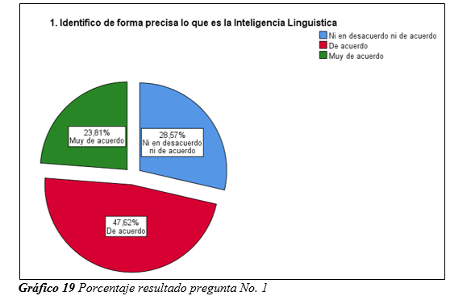
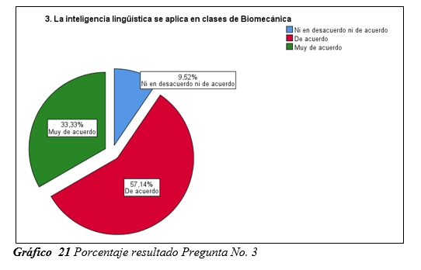
Resultados y Análisis descriptivo encuesta estudiantes de Biomecánica
OE 3: Identificar el nivel de conocimiento sobre la inteligencia lingüística.
el mayor porcentaje de estudiantes indican que el docente realiza actividades y tareas de manera estratégica y que aporten al desarrollo de la inteligencia lingüística

Slide 18
ENTREVISTA AL DOCENTE
He aplicado algunas estrategias para desarrollar la inteligencia lingüística en el aula, aun cuando no existen estrategias establecidas para desarrollar esta inteligencia en los modelos de enseñanza-aprendizaje.
Las inteligencias hacen referencia a un modelo de pensamiento que plantea la existencia de un conjunto de capacidades y habilidades que pueden ser desarrollada por medio de factores biológicos, personales y sociales, y se está dejando de lado este aporte.
Sin embargo, si se ha desarrollado la inteligencia lingüística mediante un sistema mas comunicativo donde el estudiante interactúa con el docente para expresar el conocimiento recibido en clases y fuera de la misma en las tareas que debe realizar.
Además, indico que es relevante potenciar la inteligencia lingüística del estudiante ya que de este modo llegará a transmitir de mejor manera el conocimiento en los deportistas
no todos los docentes estamos preparados o capacitados para aplicar estrategias que desarrollen la inteligencia lingüística, por tanto, ahí nace la importancia de contar con instrumentos que ayuden y orienten al docente para aplicar diversas actividades.

Slide 19
COMPROBACIÓN DE HIPÓTESIS
Hipótesis de Investigación
H1: La inteligencia lingüística tiene relación con el rendimiento académico de los estudiantes de la carrera de Pedagogía de la Actividad Física y Deporte de la Universidad de las Fuerzas Armadas ESPE durante el período académico 2020.
.
PLANTEAMIENTO
DE
HIPÓTESIS
Hipótesis Nula
H0: La inteligencia lingüística no tiene relación con el rendimiento académico de los estudiantes de la carrera de Pedagogía de la Actividad Física y Deporte de la Universidad de las Fuerzas Armadas ESPE durante el período académico 2020.

Slide 20
ANALISIS DE CORRELACIÓN
Correlaciones
 |  | Inteligencia Lingüística | Rendimiento Académico
Inteligencia Lingüística | Correlación de Pearson | 1 | ,572**
 | Sig. (bilateral) |  | ,007
 | N | 21 | 21
Rendimiento Académico | Correlación de Pearson | ,572** | 1
 | Sig. (bilateral) | ,007
 | N | 21 | 21
**. La correlación es significativa en el nivel 0,01 (bilateral).
0,572
Existe una correlación positiva entre las variables de interés
La variable independiente “inteligencia lingüística ” tiene relación con la variable dependiente “rendimiento académico”.

Slide 21
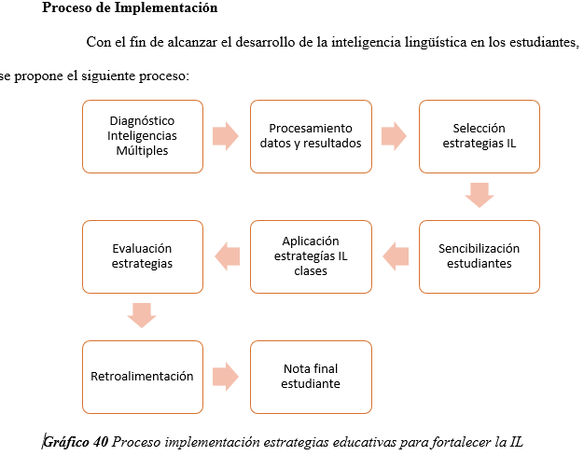
PROPUESTA GUÍA METODOLÓGICA
Estrategias para estimular el desarrollo del lenguaje lingüístico en clase
Consideraciones
Medición y Valoración
Beneficios Generales
Beneficios en el aula

Slide 22
CONCLUSIONES
La Inteligencia Lingüística tiene relación con el Rendimiento Académico , ya que el r de correlación de Pearson es de 0,572, lo que significa que existe una correlación significativa entre las variables de estudio.
El nivel de inteligencia lingüística según el Test de Howard Gardner, se encuentra en un nivel Muy Bueno con el 52,40% y en Bueno con el 47,60% en los estudiantes, por lo que se cuenta con habilidades y/o capacidades como: uso de palabras de forma efectiva tanto de manera escrita o de manera verbal, comunicación para expresarse desde el propio pensamiento y criterio propio para dar opiniones o respuestas
Los docentes y estudiantes del sexto semestre de la carrera de pedagogía de la actividad física y el deporte tienen un nivel muy bueno de conocimientos sobre la inteligencia lingüística, ya que conocen sobre ella de una forma general y básica sobre lo que es.
El docente de sexto semestre de la carrera de pedagogía de la actividad física y el deporte cátedra Biomecánica de la Universidad de las Fuerzas Armadas ESPE aplicó la exposición y participación en clase, dos estrategias metodológicas que han aportado en el desarrollo de la inteligencia lingüística de los estudiantes durante el primer parcial y segundo parcial, siendo bueno el nivel de aplicación.

Slide 23
RECOMENDACIONES
Aplicar la guía metodológica propuesta en este estudio con la finalidad de desarrollar la Inteligencia Lingüística de los estudiantes desde las aulas de clases universitarias, con la finalidad de potenciar las capacidades y habilidades en la vida profesional y personal.
Implementar indicadores para la medición de la inteligencia lingüística con la finalidad de establecer estrategias educativas acorde a objetivos didácticos.
Introducir el conocimiento sobre la inteligencia lingüística y los beneficios en clases por parte de los docentes, con el fin de que los estudiantes conozcan la parte teórica y de esta manera puedan aplicar en la práctica con fundamento.
Establecer dentro de la planificación del docente, las estrategias educativas que se utilizarán durante clases para mejorar las habilidades y capacidades de los estudiantes en cuanto a inteligencia lingüística y acorde al nivel esta inteligencia en los mismos.

Slide 24
GRACIAS POR SU ATENCIÓN

